Slide 1
BÀI TẬP THỰC HÀNH 4
Bài 11

Slide 2
Nội dung
Viết chương trình nhập số lượng, đơn giá của một mặt hàng. Hãy tính:
- Giảm giá = Số lượng * đơn giá * 12%
- Cước vận chuyển = Số lượng * đơn giá * 5%
- Số tiền phải trả = Số lượng * đơn giá – giảm giá
+ cước vận chuyển

Slide 3
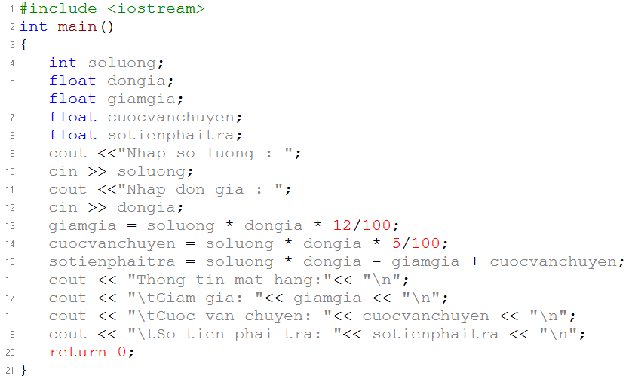
Nội dung

Slide 4


